Slide 1
Особенности работы воспитателя в группе компенсирующей направленности (нарушение речи)
МКДОУ детский сад №451
Подготовили:
Е. В. Животягина, воспитатель I кв.к.,
Н. Ф. Гудовская, воспитатель I кв.к.,
С. М. Барышникова,
учитель-логопед Iкв.к.
Новосибирск, 2014

Slide 2
Успех коррекционно-развивающей работы в логопедической группе определяется строгой, продуманной системой.

Slide 3
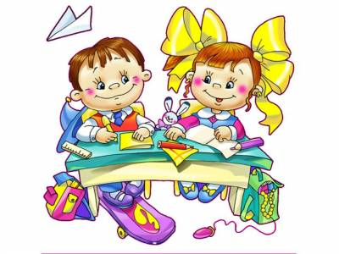
Цель работы:
воспитание гуманной личности, всесторонне и гармонично-счастливого ребенка, социальная адаптация и интеграция ребенка с нарушением речи в среду нормально развивающихся сверстников.

Slide 4
«Программа воспитания и обучения детей в детском саду» под.ред.М.А.Васильевой, В.В.Гербовой, Т.С.Комаровой;
«Программа развития ДОУ №451»;
«Примерная программа коррекционно-развивающей работы в логопедической группе для детей с ОНР (с 3 до 7 лет)»
под ред. Н.В.Нищевой.

Slide 5
Направления работы
коррекционо-развивающее
воспитательно-образовательное

Slide 6
Особое внимание обращаем
на создание доброжелательной обстановки в детском коллективе,
на правильное отношение детей к окружающим, выработку правильного поведения в коллективе,
на развитие их этических и нравственных представлений.

Slide 7
Коррекционно-воспитательная деятельность воспитателя зависит не только от знания индивидуального психического состояния детей, но и от степени проявления общего недоразвития речи.

Slide 8
Задачи при работе с детьми первого уровня речевого развития:
формирование умений вслушиваться в речь, понимать ее содержание;
развитие подражательной деятельности в виде произношения любых звуковых сочетаний;
обогащение словаря, уточнение лексических и грамматических значений слов;
развитие умения пользоваться речевыми средствами в общении.

Slide 9
Задачи при работе с детьми второго уровня речевого развития:
дальнейшее развитие понимания речи, связанное с различением форм слова;
развитие устной речи, уточнение и расширение словаря;
практическое усвоение простых грамматических категорий;
работа над структурой предложения, его грамматическим и интонационным оформлением;
закрепление правильного произношения;
обучение составлению рассказов.

Slide 10
Задачи при работе с детьми третьего уровня речевого развития:
совершенствование связной речи;
обогащение и уточнение словаря;
практическое усвоение грамматических средств языка;
формирование правильного произношения, воспитание артикуляционных навыков,
фонетико-фонематической стороны речи, слоговой структуры;
подготовка к обучению грамоте и
овладение элементами грамоты.

Slide 11
Фундамент работы –
обследование
Результаты обследования используются при:
планировании учебно-воспитательной и коррекционной работы;
отборе программных и коррекционных задач;
создании предметно-развивающей среды;
организации подгрупповой и индивидуальной работы.

Slide 12
Основные направления коррекционной работы воспитателя
Артикуляционная гимнастика
Пальчиковая гимнастика
Корригирующая минигимнастика
Занятия по заданию логопеда.
Фронтальные (подгрупповые) занятия по программе ДОУ.
Коррекционная работа вне занятий:
- во время режимных моментов,
- коррекционная работа по восполнению пробелов, выявленных в результате обследования, обязательно планируется и учитывается.

Slide 13
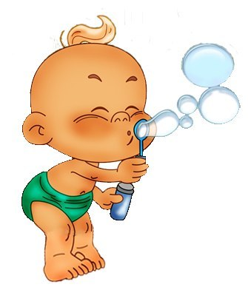
1-3. Комплексы гимнастик
комплексы артикуляционной, дыхательной, пальчиковой гимнастики подбираются учителем-логопедом, включаются в
«Речевую зарядку» (5-7 мин.) – утром перед завтраком,
коррекционный час (логочас) (10-15 мин) – перед обедом,
индивидуальные занятия;
корригирующая минигимнастика для профилактики нарушений осанки и стопы выполняем ежедневно после сна.

Slide 14
4. Занятия по заданию учителя-логопеда
А. Индивидуальные занятия, закрепляющие звукопроизношение.
Б. Коррекционный час
игры на развитие
психологической базы речи
фонематических представлений,
лексики, грамматических категорий, связной речи,
моторных функций

Slide 15
5. Проведение фронтальных (подгрупповых) занятий
Проведение фронтальных (подгрупповых) занятий регламентируется перспективно-тематическим планированием.
Коррекционное обучение – решение на занятии обучающих, развивающих, воспитательных и коррекционных задач.

Slide 16
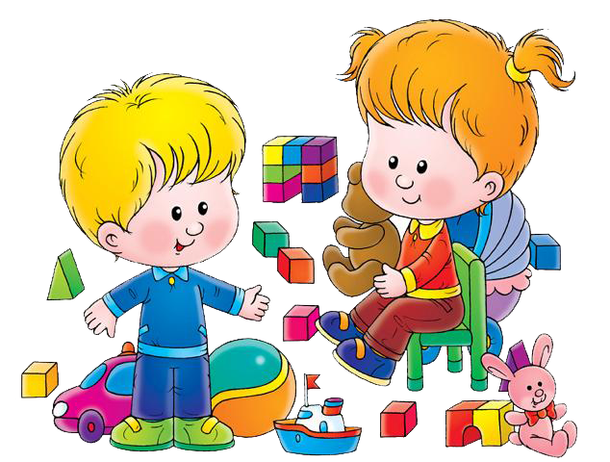
На любом занятии (по ИЗО, математике, физической культуре и т.д.) планируется коррекционная работа.

Slide 17
Работа воспитателя над любой темой будет включать обязательно комплекс из игр:
Подбор слов по одинаковым вопросам: Кто? Что? Какой? Какая? Какое? Что делает?
Образование уменьшительно-ласкательных названий;
Употребление форм существительных во множественном числе;
Образование притяжательных и относительных прилагательных;
Автоматизация поставленных звуков;
Составление словосочетаний с предлогами, прилагательными, числительными;
Работа над предложением.

Slide 18
Математика:
Существительное:
Употребление существительных единственного и множественного числа;
Сочетание существительных с предлогами.
Глагол:
Изменение по временам, лицам, числам и родам.
Прилагательное:
Согласование существительного с прилагательным в роде, числа, падеже.
Количественные и порядковые числительные.
Местоимения (мой, моя, мое, мои, наш, ваш).
Предложения.

Slide 19
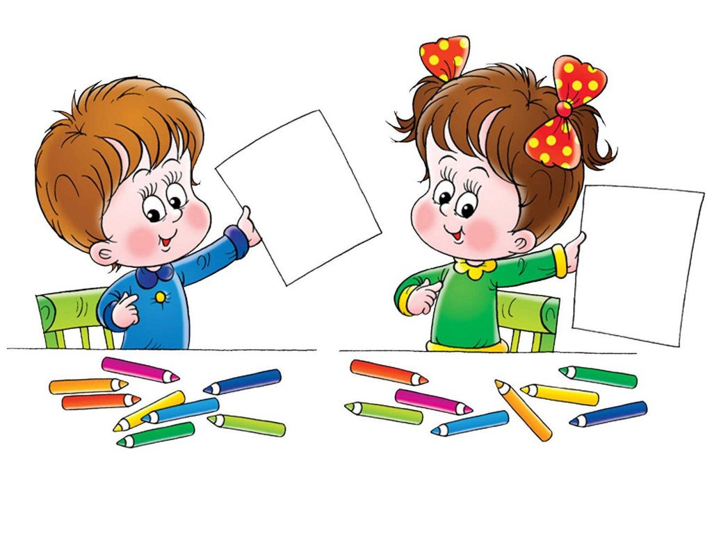
Изобразительная деятельность:
Предложения с предлогами.
Временные формы глагола. (я нарисовал, я вырезаю, я буду разукрашивать)
Спряжение глагола. (Что делаешь? Что делают?)
Согласование существительного с прилагательным в роде, числе, падеже.
Навыки связной речи (Как будешь делать?), спрашивать детей о предстоящей или выполняемой работе.

Slide 20
Физическая культура и музыка:
Предлоги (за кем, перед кем).
Глаголы прошедшего, будущего времени.
Приставочные глаголы (прыгали, перепрыгнули).
Падежные формы местоимений (ко мне, к ней и др.)

Slide 21
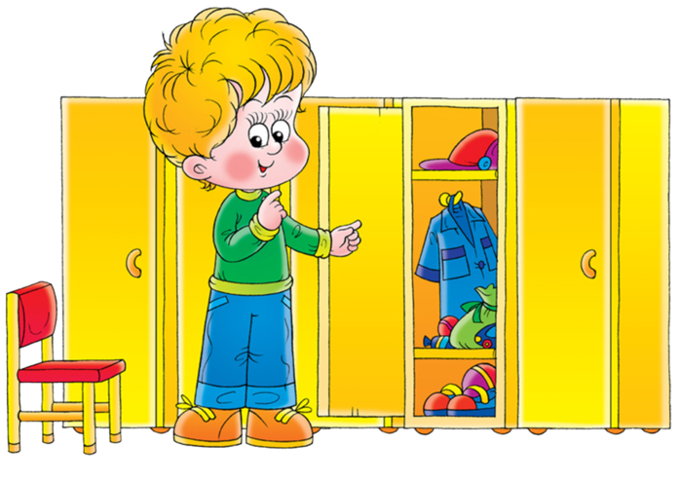
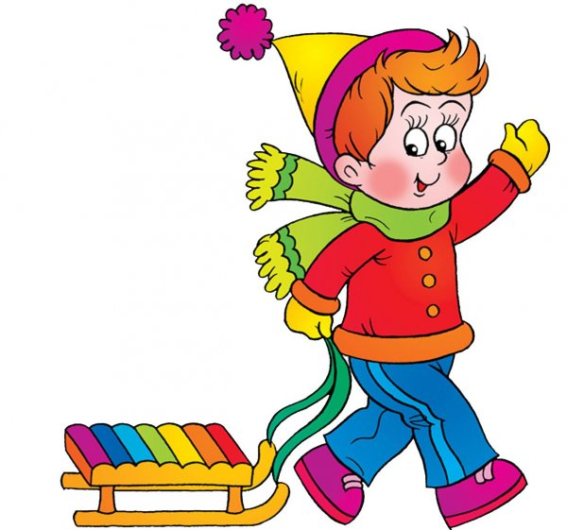
6. Коррекционная работа воспитателя в повседневной жизни.
Раздевалка, умывальная комната, спальня, уголок природы, игровой уголок и другие места групповой комнаты и участка – это широкая наглядная база для
пополнения, уточнения и активизации словарного запаса.

Slide 22
Воспитатель - главный человек для воспитанников после родителей.
Именно на него равняются дети,
от него ждут поддержки, помощи, тепла и доброты.

Slide 23
Здоровья, счастья и удачи От всей души мы вам желаем! И мы уверены, мы знаем, Что будет так, а не иначе!

